Slide 1
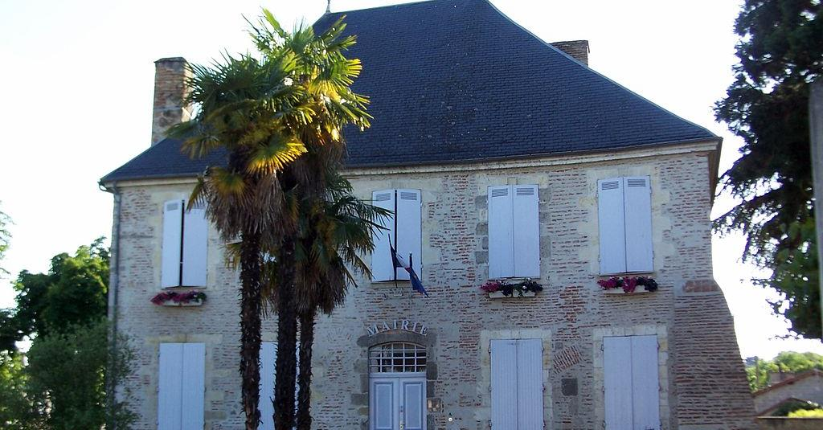
Lorient Vous Présente La Comme De Mas D’Agenais (En lot-Et-Garonne )
La Mairie De Mas D’Agenais)

Slide 2
Le Mas-d'Agenais est une commune du Sud-Ouest de la France, située dans le département de Lot-et-Garonne en région Nouvelle-Aquitaine. Ses habitants sont appelés les Massais

Slide 3
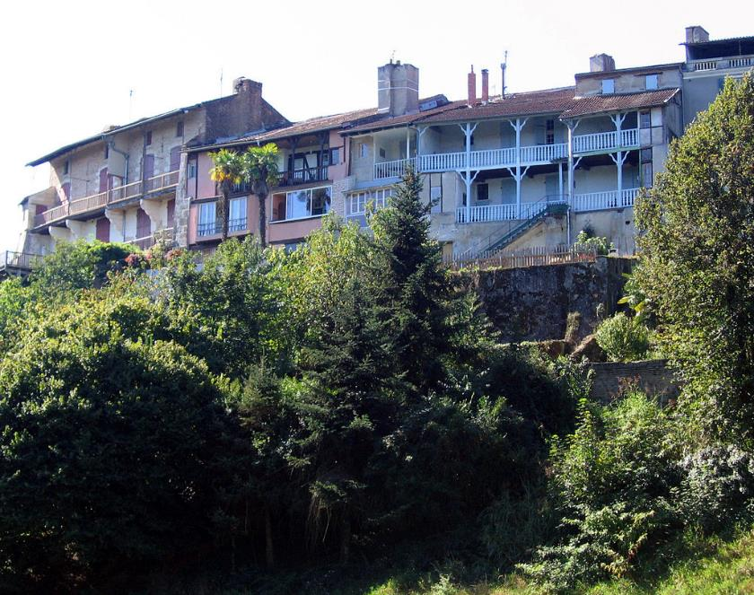
Maisons surplombant la halte nautique sur le canal.

Slide 4
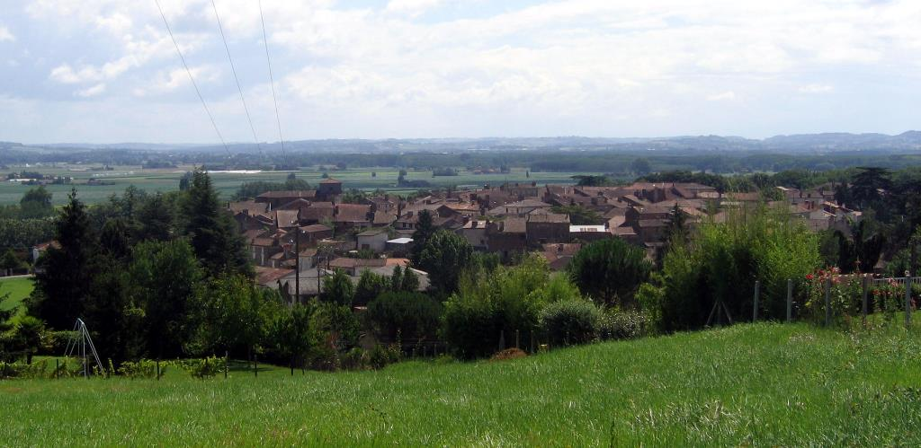
Vue du bourg prise de l'ouest.

Slide 5
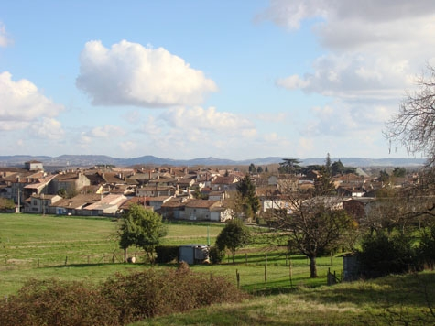
Mas Agenais

Slide 6
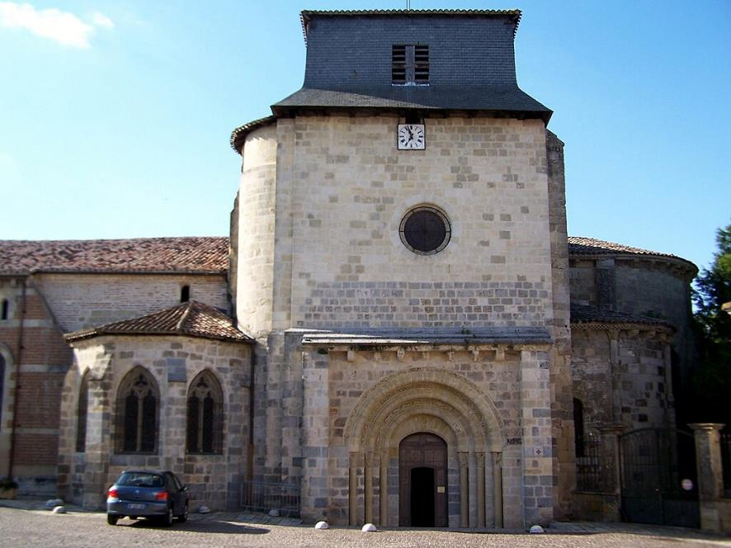
L'église Saint-Vincent, entrée sud.

Slide 7
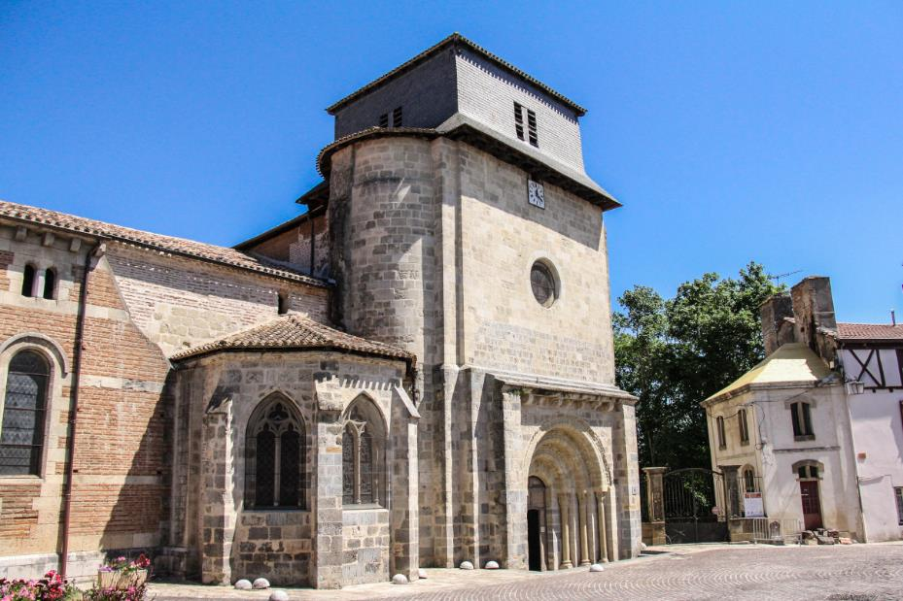
Mas Agenais Collégial

Slide 8
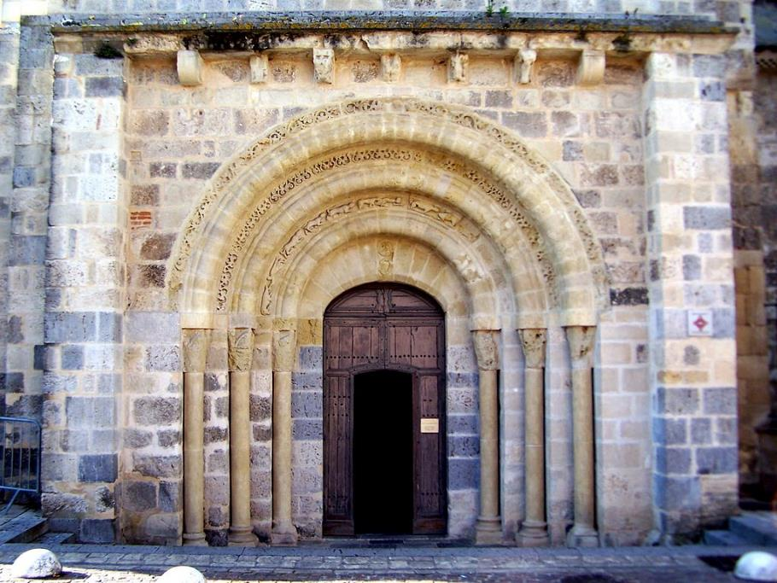
Le porche latéral de l'église.

Slide 9
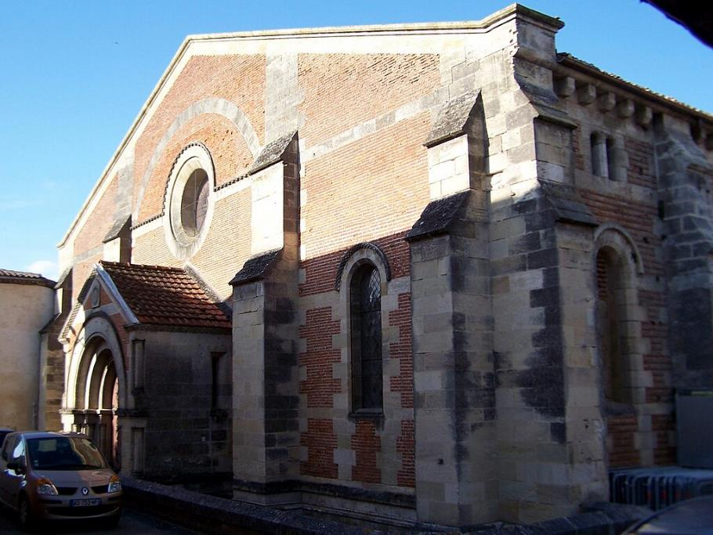
Le Mas-d'Agenais église Saint-Vincent

Slide 10
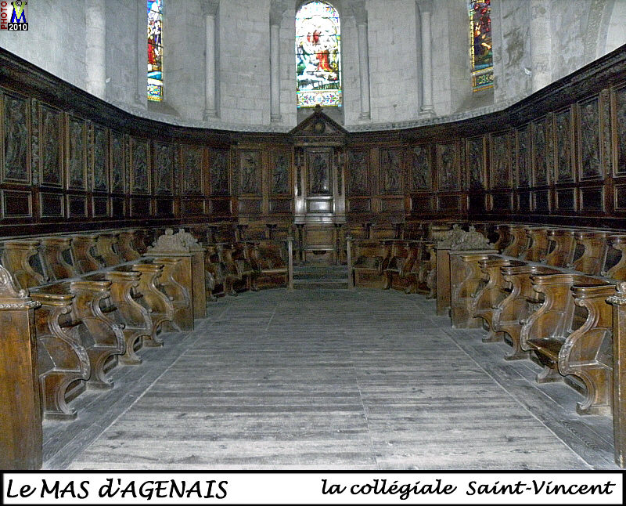

Slide 11
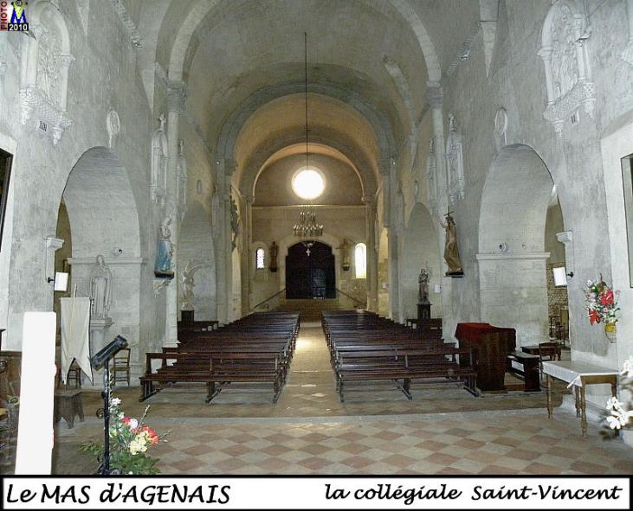

Slide 12
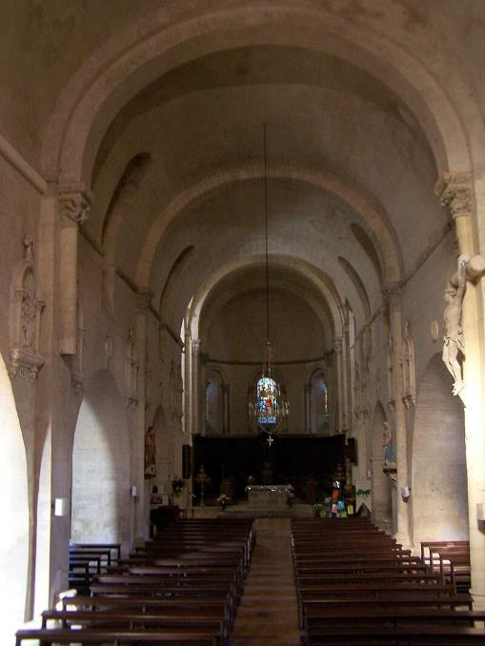
La nef.

Slide 13
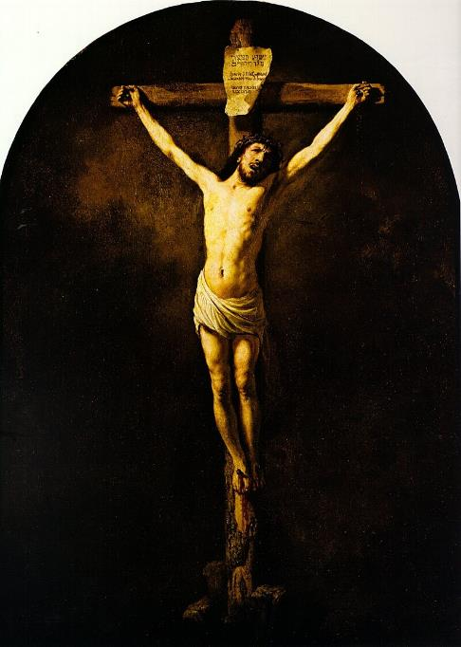
Crucifixion Par Rembrandt 1631 St Vincent De Mas D’Agenais

Slide 14

Le christ En Croix De Rembrandt Mas D’Agenais

Slide 15
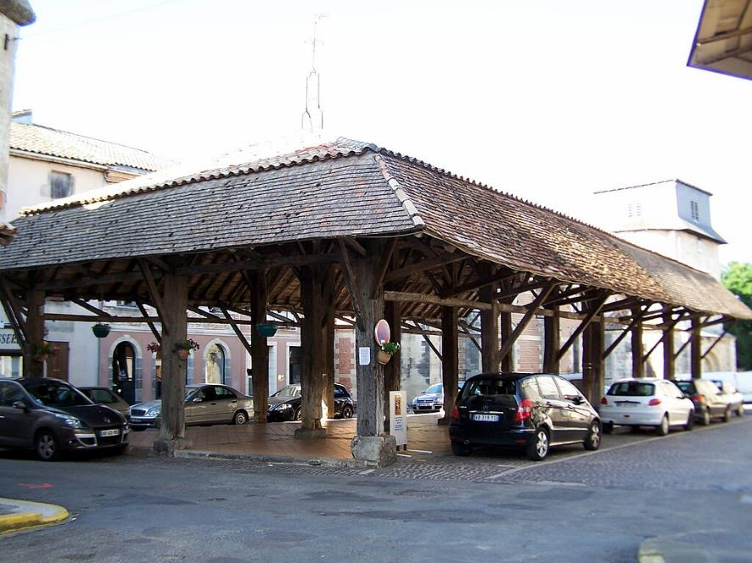
La halle, vue ouest.

Slide 16
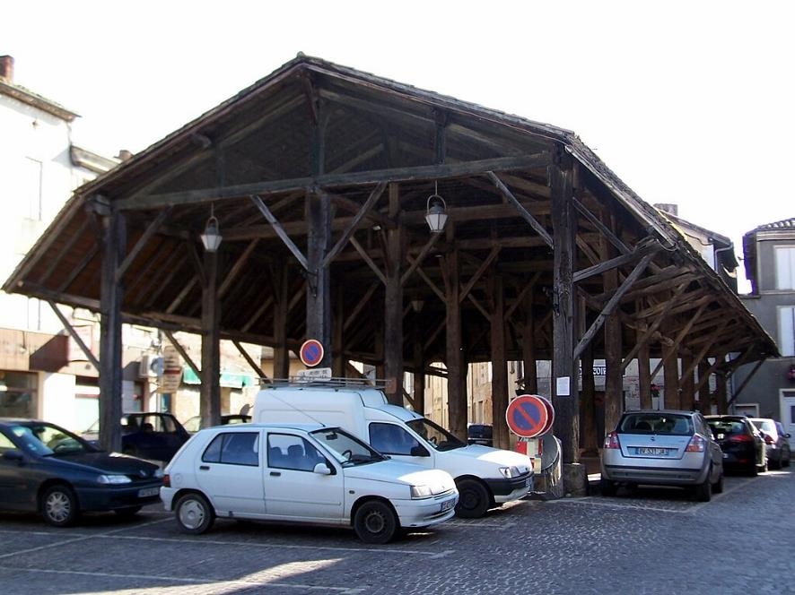
La halle, vue est.

Slide 17
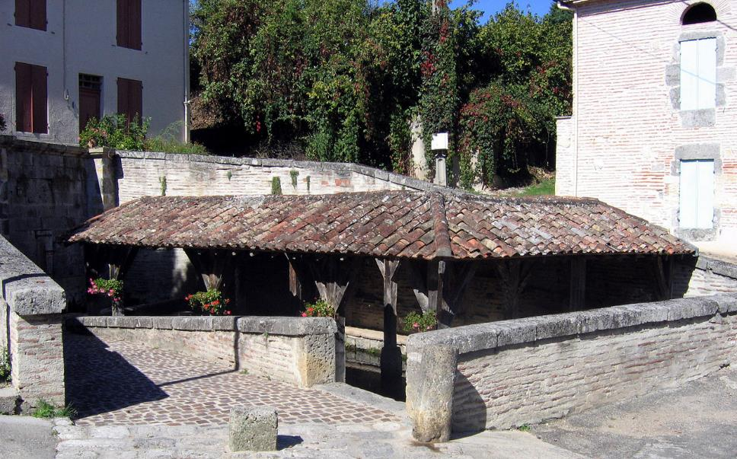
Lavoir de la fontaine Galiane, vue d'ensemble.

Slide 18
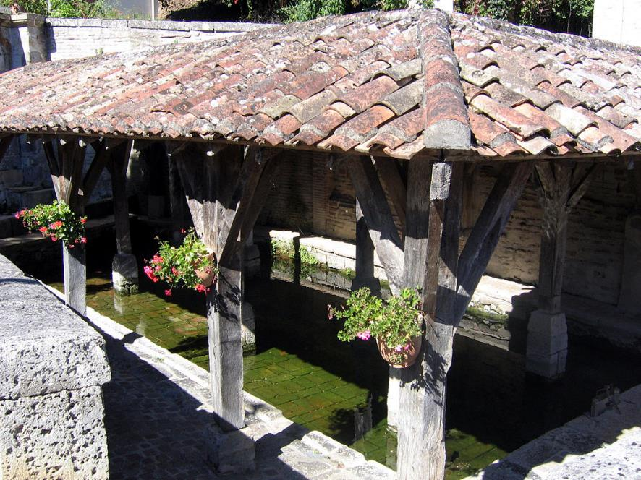
Lavoir de la fontaine Galiane, vue rapprochée.

Slide 19
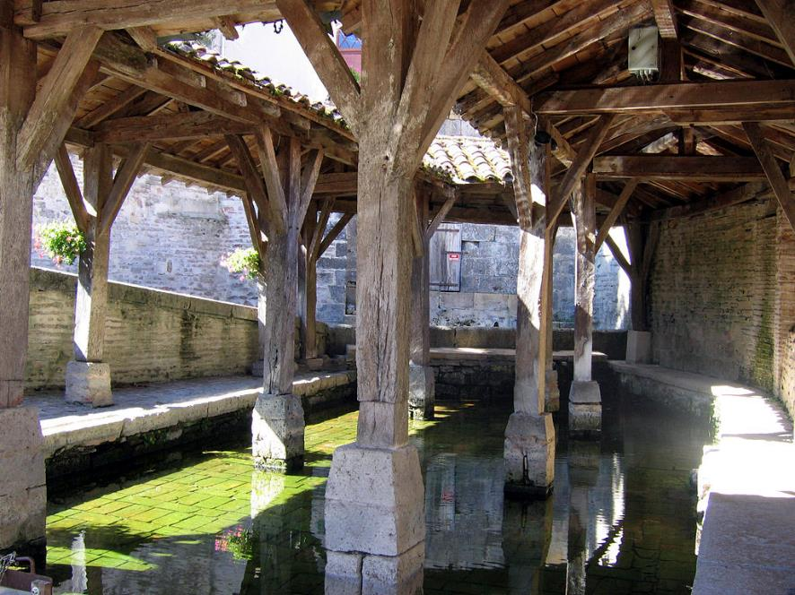
Lavoir de la fontaine Galiane, intérieur.

Slide 20
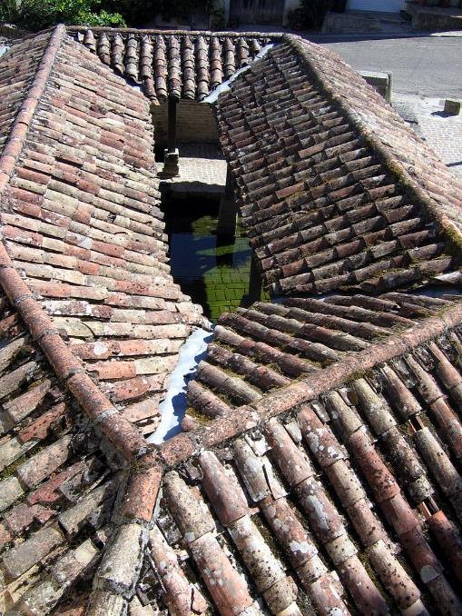
Lavoir de la fontaine Galiane, vue du toit.

Slide 21
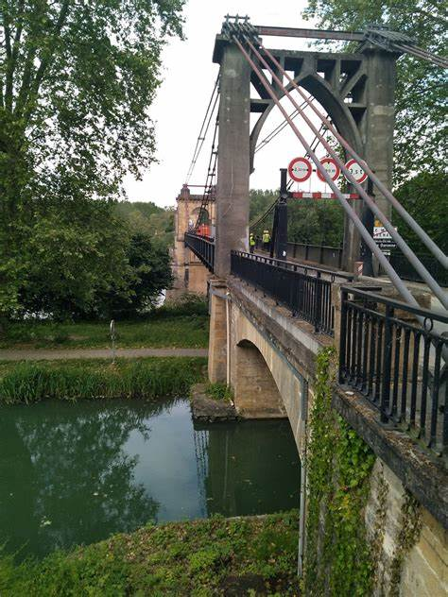
Mas Agenais Pont Suspendu

Slide 22
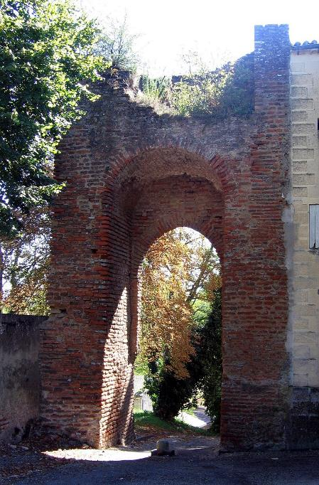
Vue intérieure de la porte est du château.

Slide 23
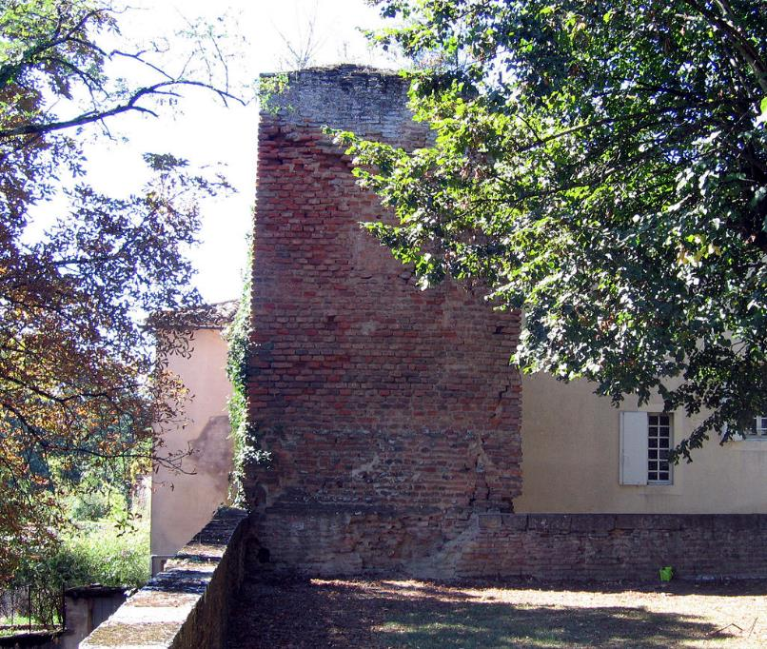
Vue de profil de la porte est du château.

Slide 24
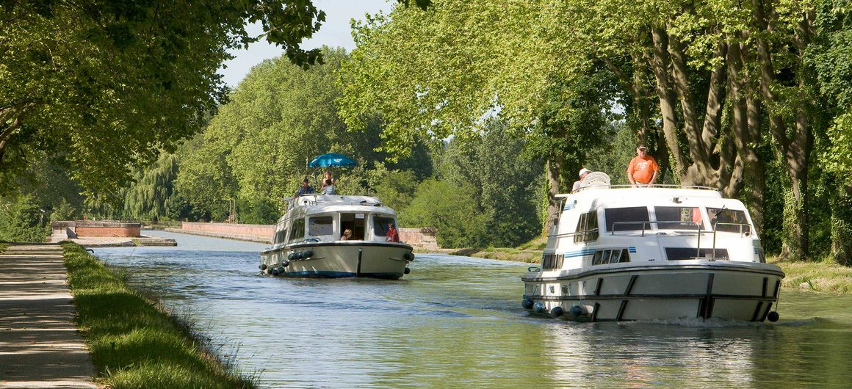
Le Mas d'Agenais

Slide 25
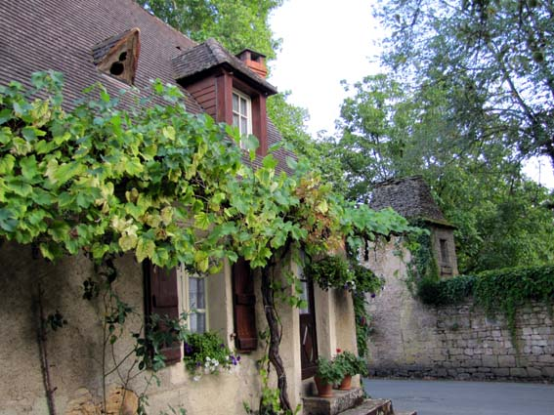
Mas D’Agenais

Slide 26

Pont suspendu Mas D’Agenais

Slide 27
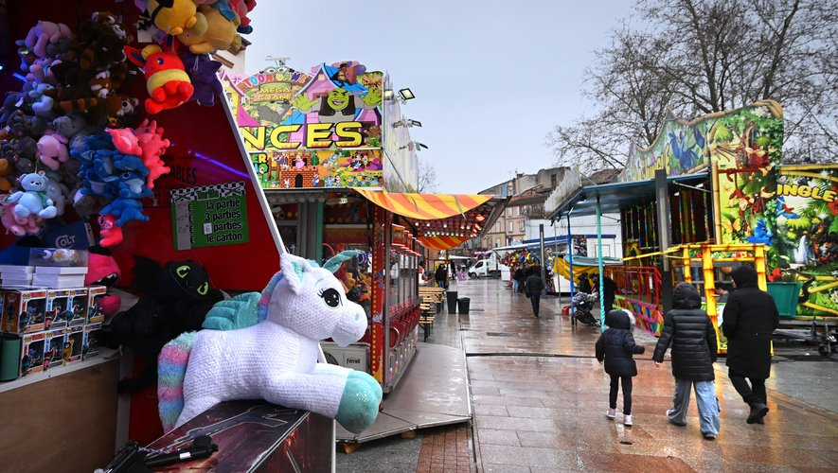
la fête foraine sera présente au Mas d'Agenais.

Slide 28
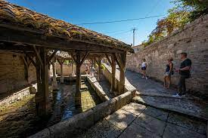
Mas D’Agenais

Slide 29
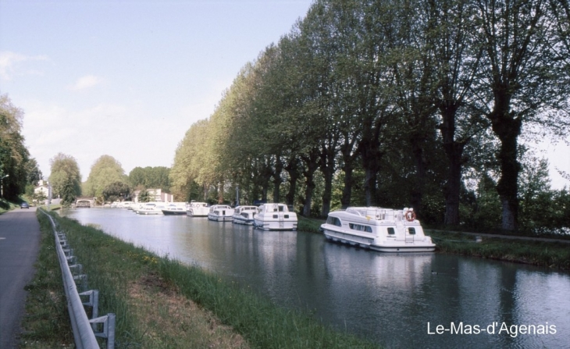
Le port sur le canal - Le Mas-d'Agenais

Slide 30
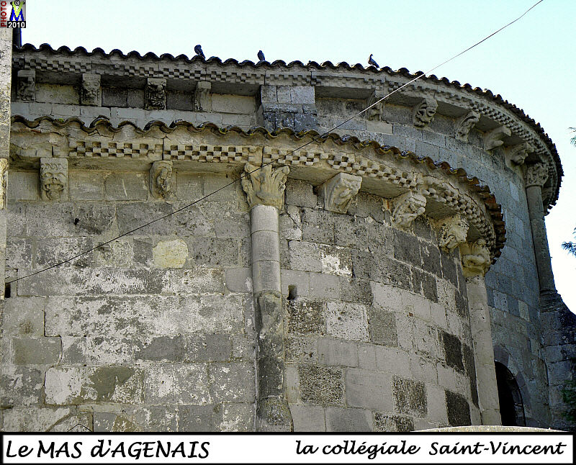

Slide 31
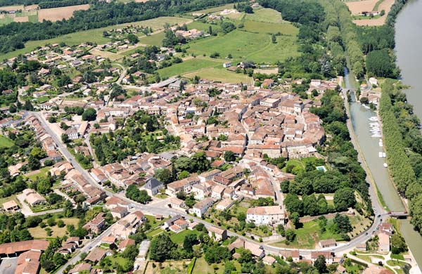
Mas D’Agenais Vue Aérienne

Slide 32
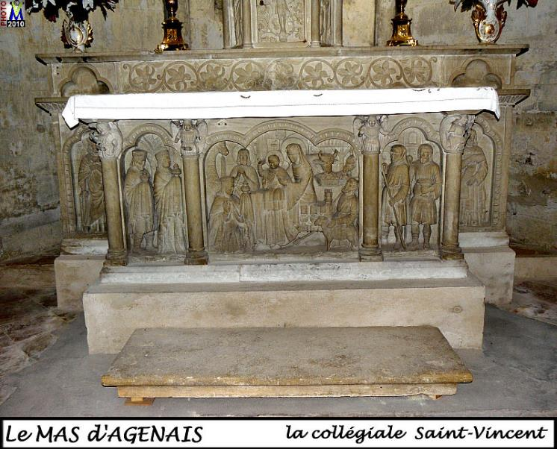

Slide 33
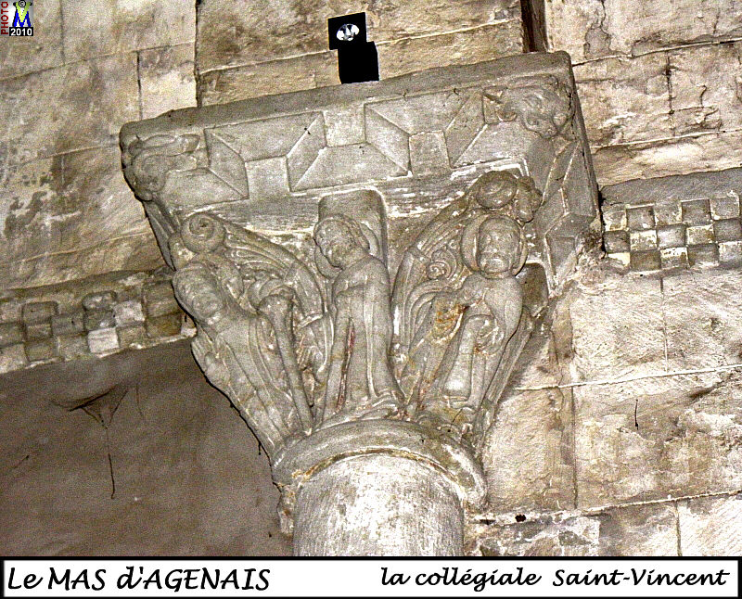

Slide 34
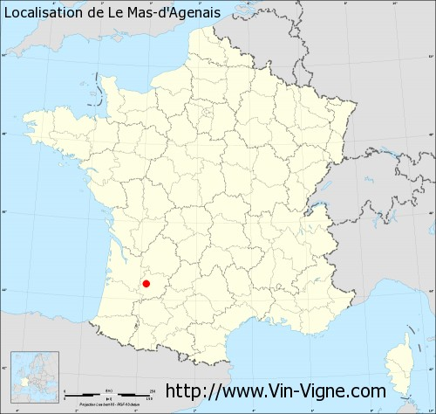

Slide 36
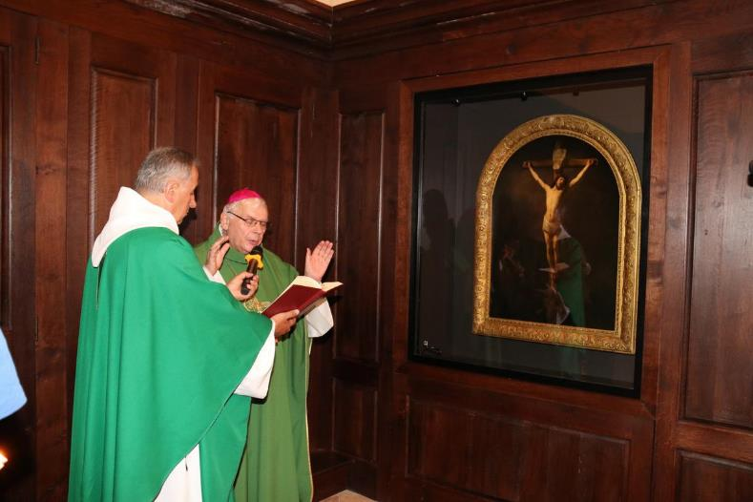
Lorient Vous A Présenté La Commune Mas D ’Agenais (Lot-Et-Garonne
Les Images Et Le Son Du net
Daniel
Mas d’Agenais Bénédiction De L’Evêque de Rembrandt

